Slide 1
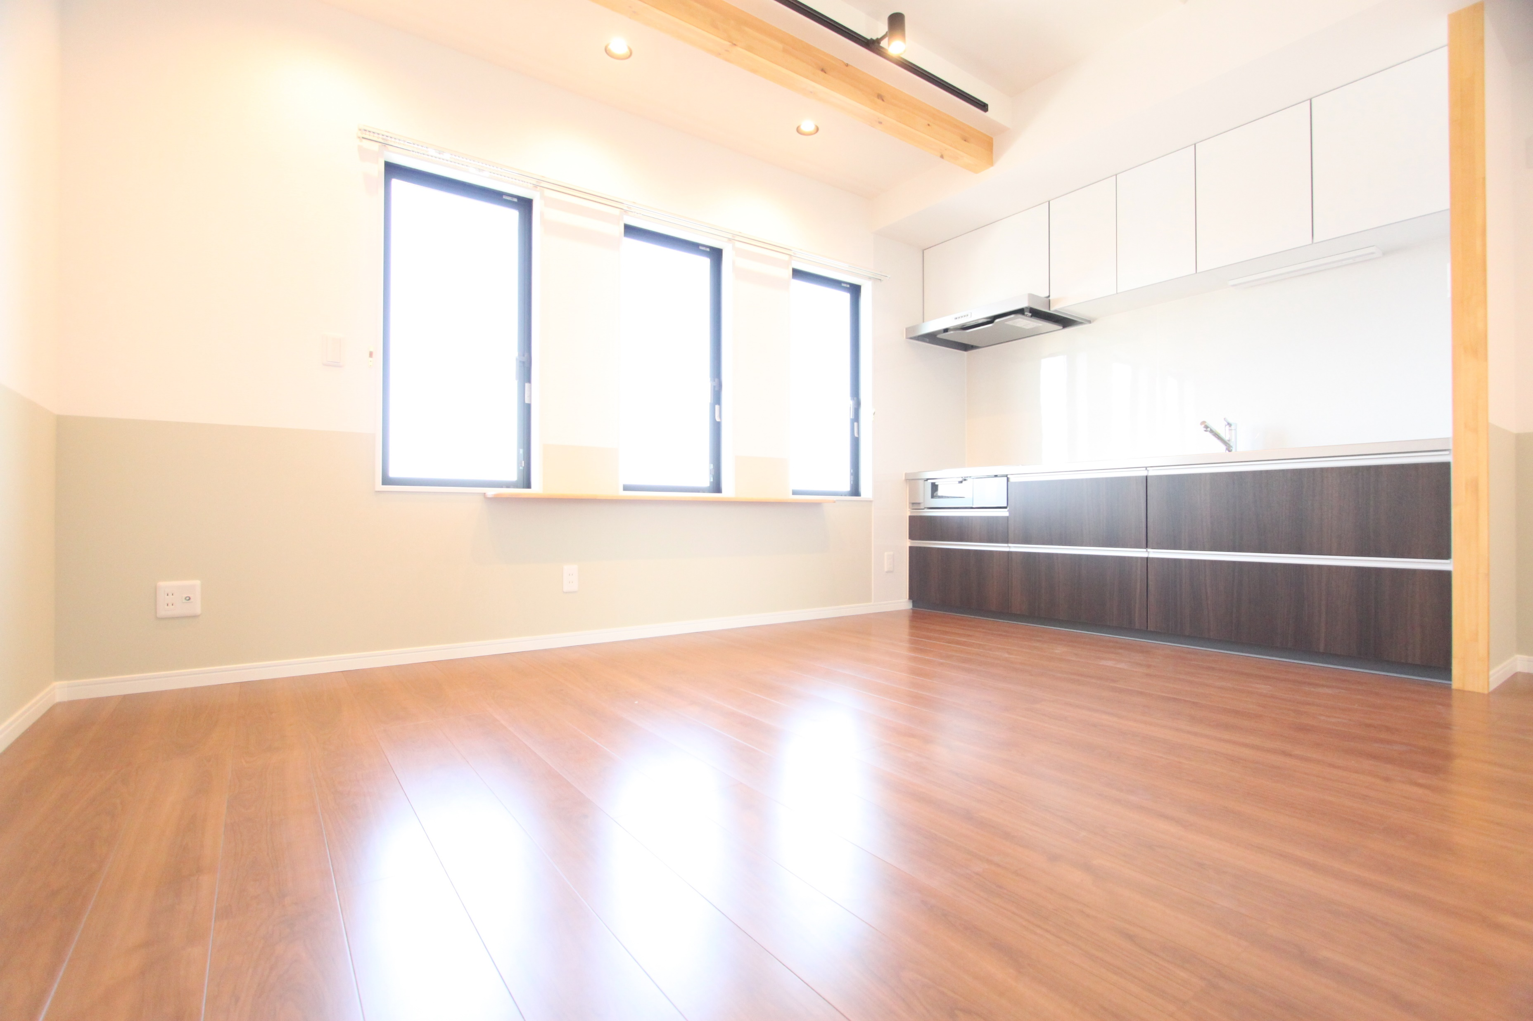
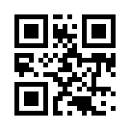
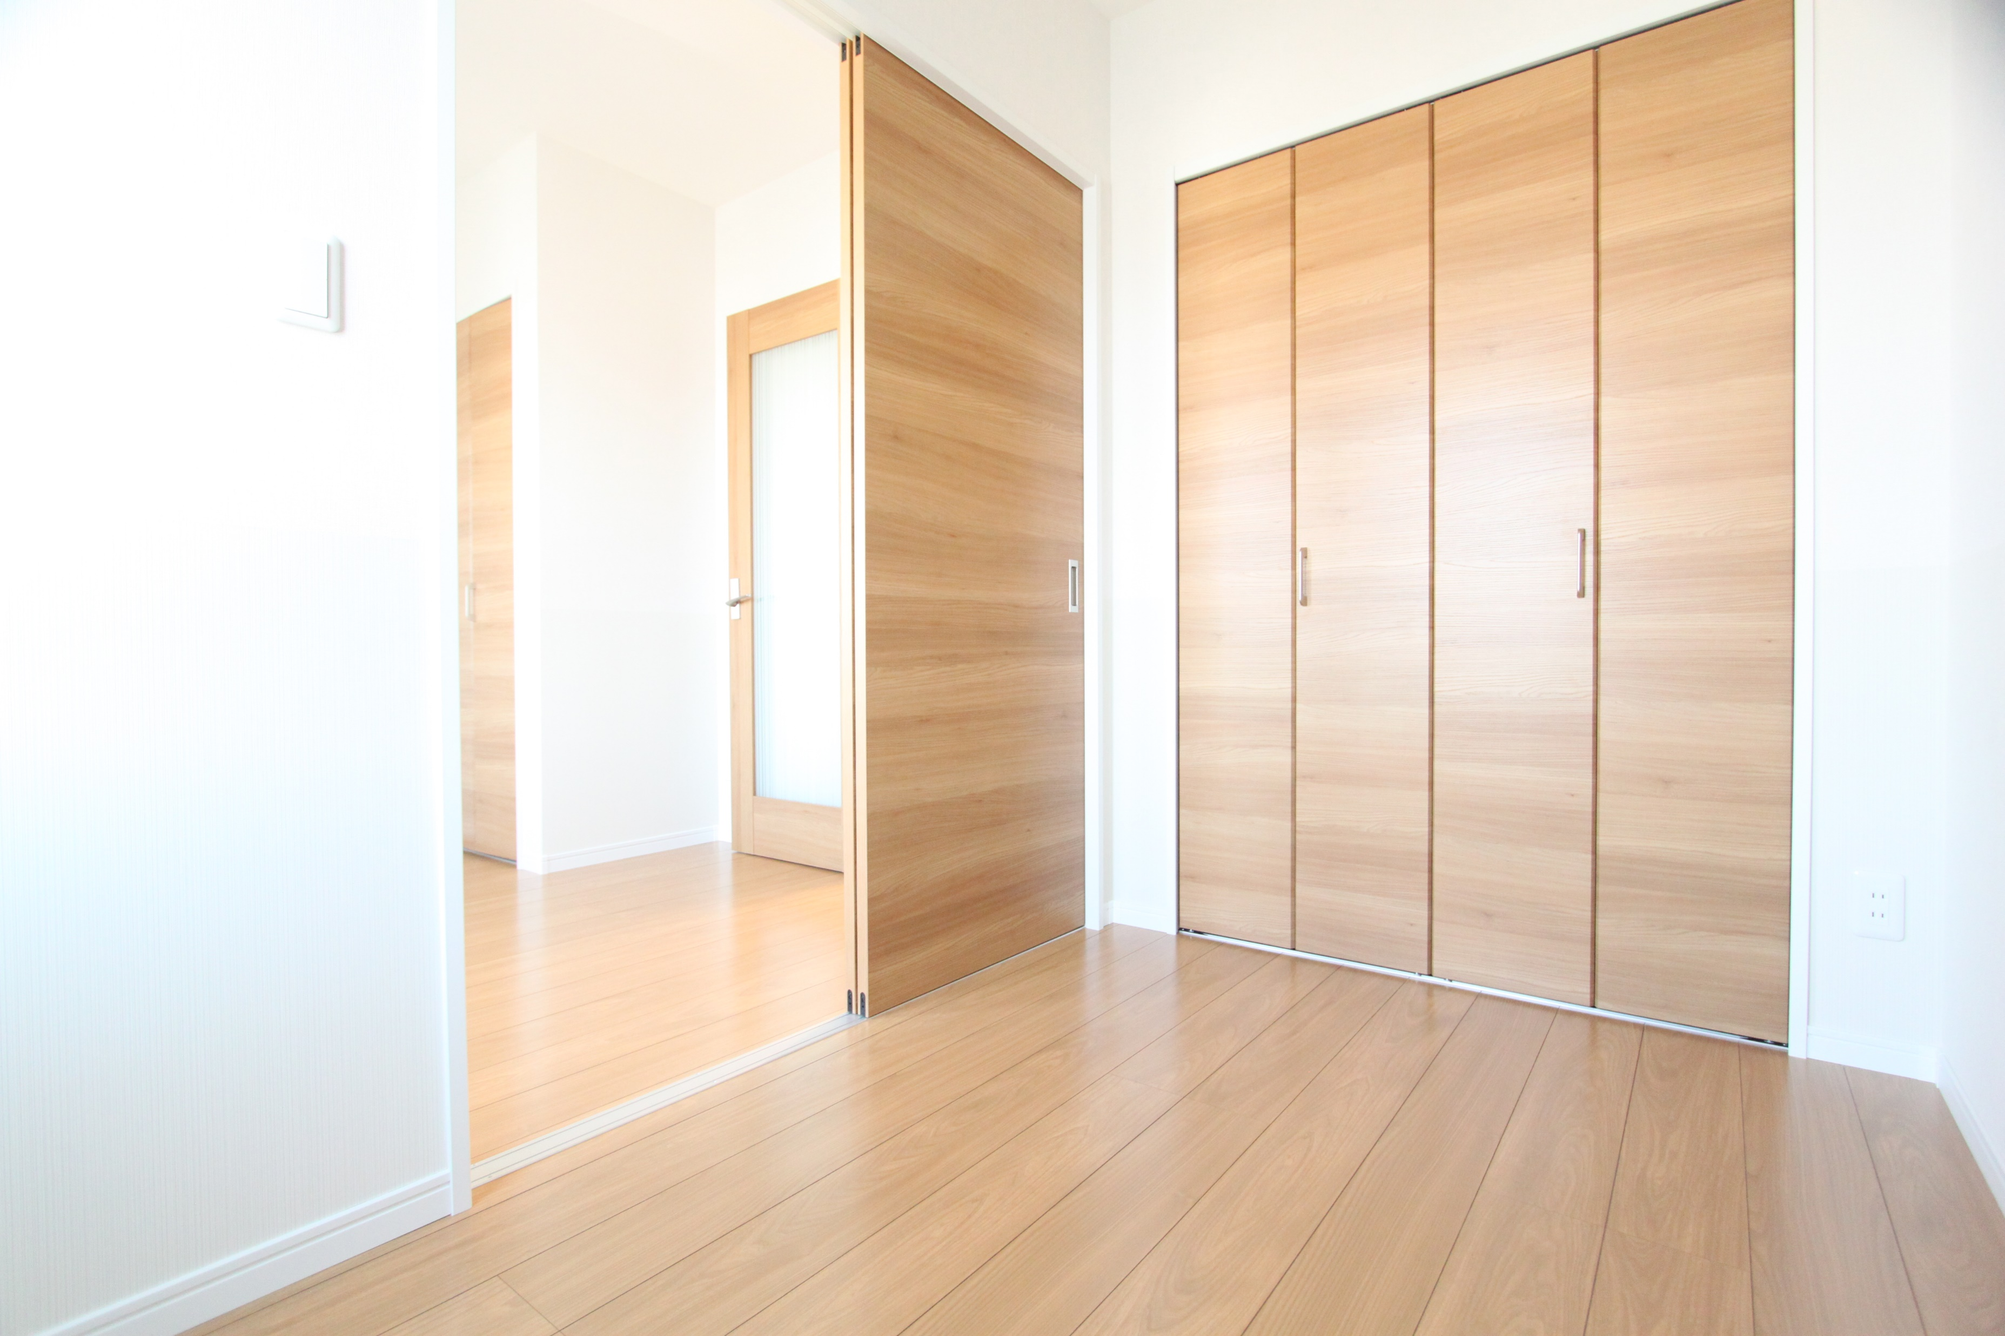
とねりこ
ネコちゃんと暮らせる新築物件☆
お部屋探し専用
↓QRコード↓
間取りは…
3LDK/4LDK
5月中のお申込みで1ヶ月家賃無料キャンペーン中☆

